Slide 1
Akvarelli-maalaus

Slide 2
Akvarelli eli vesivärimaalaus on maalaustaiteen laji, jossa käytetään vesiohenteisia läpikuultavia värejä. Väripigmenttien sideaineena käytetään arabikumia, maalauspohjana on yleensä valkoinen tai vaaleasävyinen paperi.
Akvarellista tuli itsenäinen taidelaji Englannissa 1700-luvulla, jolloin maisemamaalauksessa suosittiin akvarellia.

Slide 3
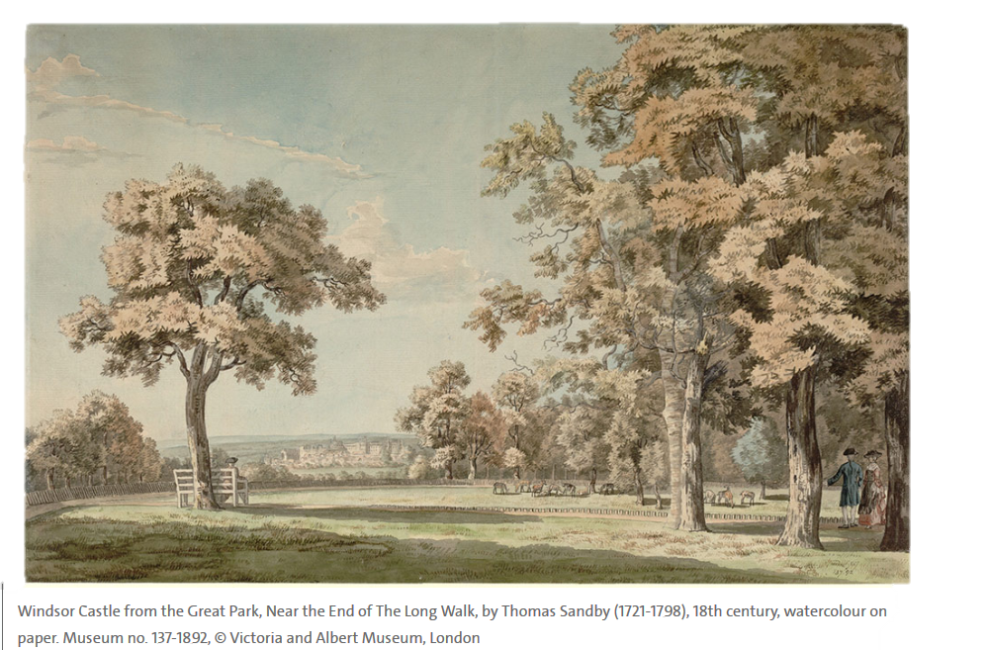

Slide 4
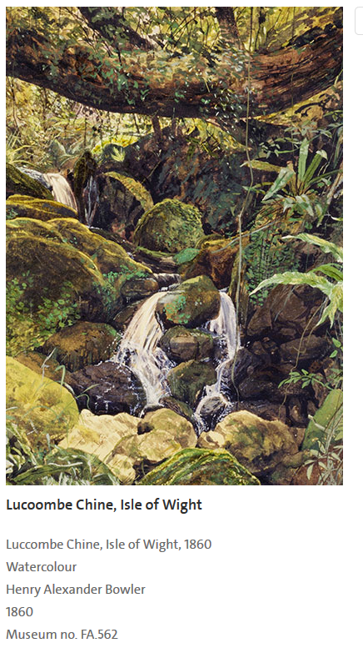

Slide 5
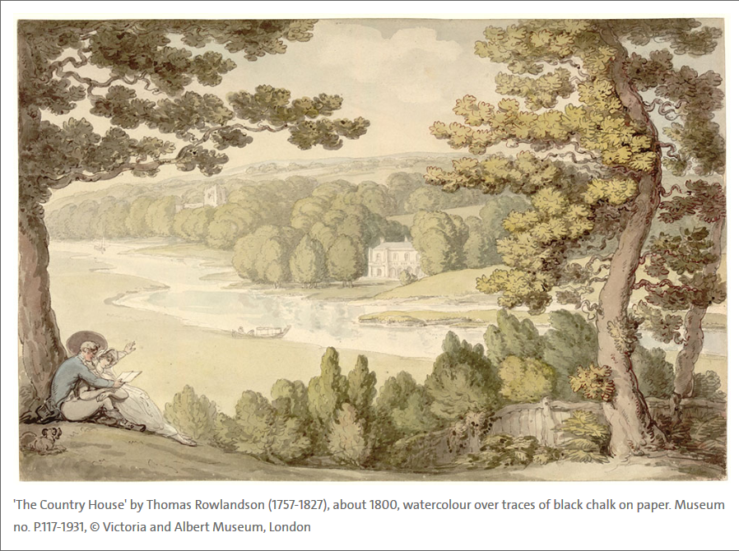

Slide 6
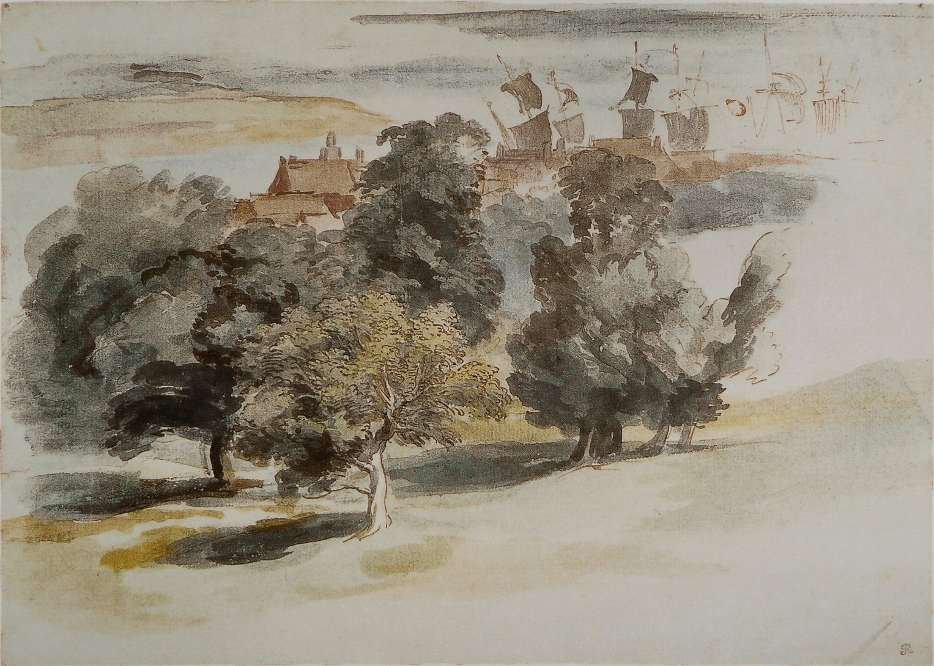
Antoon van Dyck, Englantilainen maisema 1635, vesiväri, guassi sekä muste, 18.9×26.6 cm

Slide 7
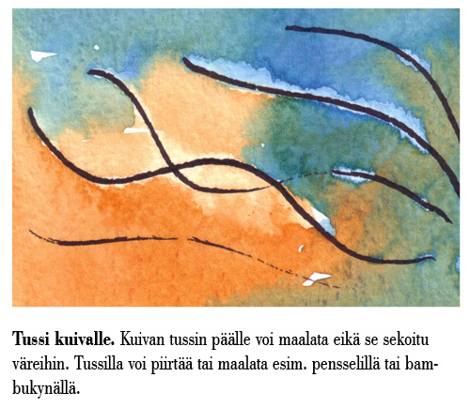
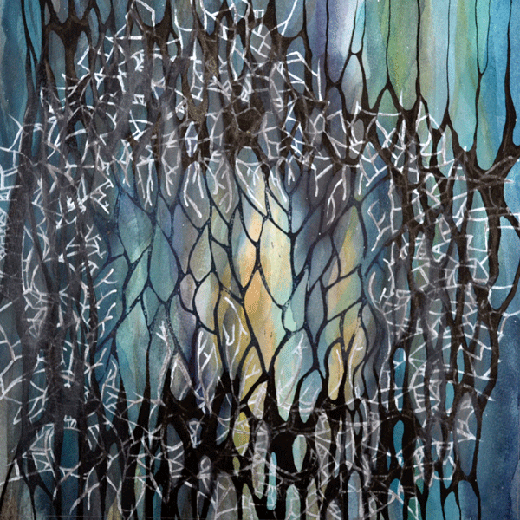
Hannamari Jalovaara: In waiting individual

Slide 8
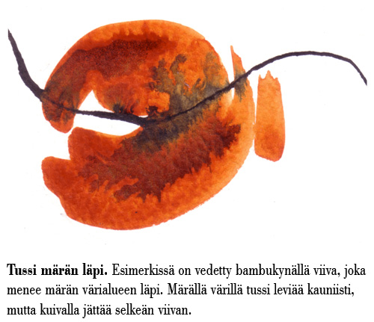
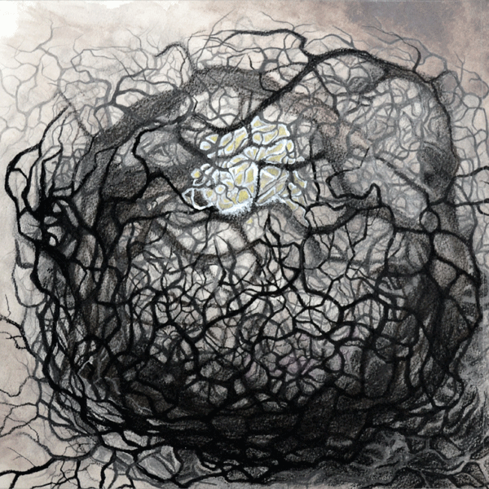
Hannamari Jalovaara: In waiting individual

Slide 9
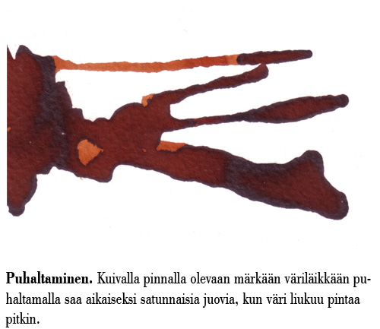
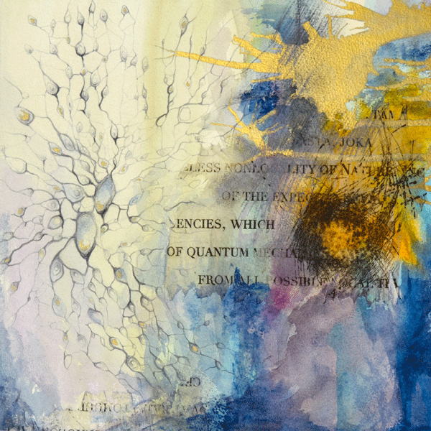
Hannamari Jalovaara: In waiting individual

Slide 10
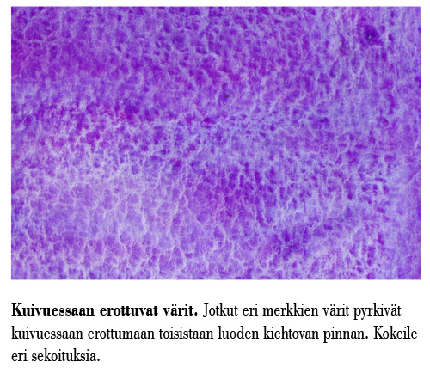
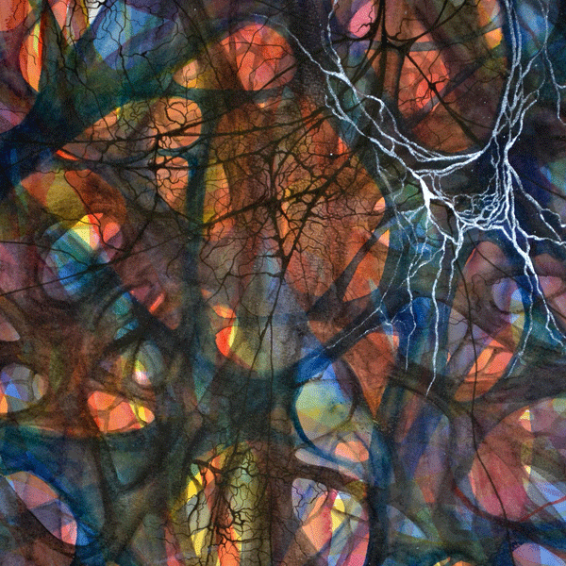
Hannamari Jalovaara: In waiting individual

Slide 11
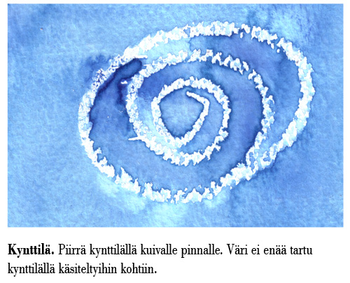
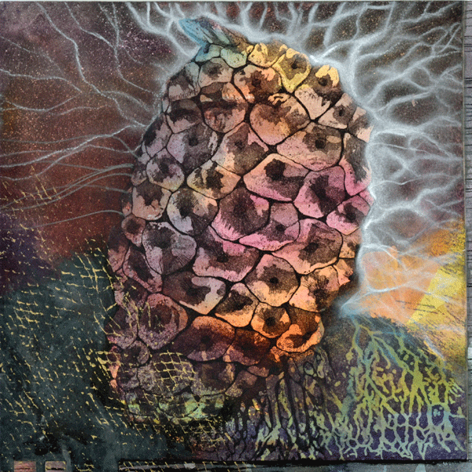
Hannamari Jalovaara: In waiting individual

Slide 12
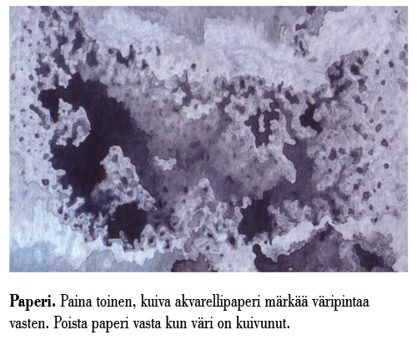
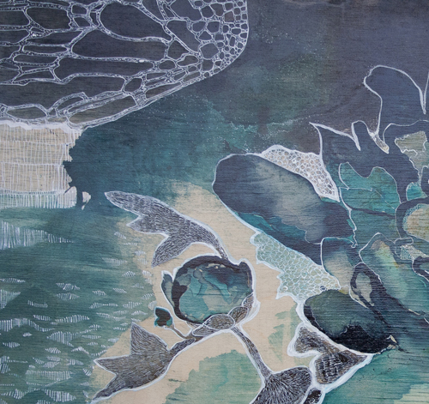
Marjo HyttinenKuva-albumi Diary of Tattooed Mind /

Slide 13
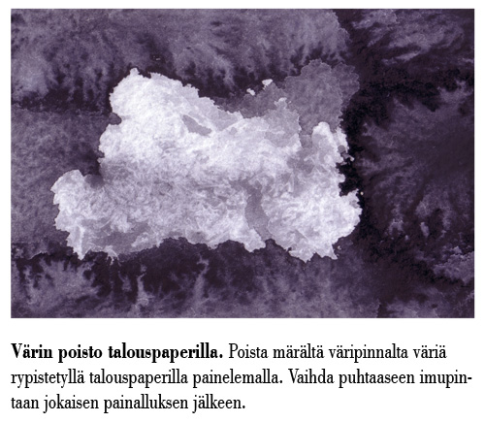
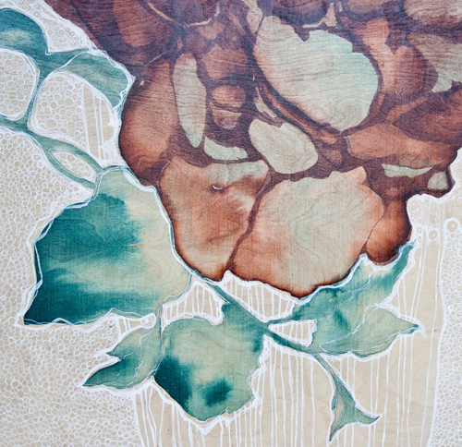
Marjo Hyttinen: Kuva-albumi / Diary of Tattooed Mind

Slide 14
Akvarellivärien tyyppisiä vesiliukoisia värejä käytettiin jo esihistoriassa. Vesivärien kehitykseen ovat vaikuttaneet muiden muassa Albrecht Dürer ja William Turner. Kehityksen tuloksena nykyisinkin käytettävät kuultavat vesivärit eriytyivät peittävistä guassiväreistä.
Varhaisin tunnettu eurooppalainen akvarellisti on italialainen renessanssimaalari Raffaello Santi (1483–1520).
Ruotsalainen Carl Larsson oli tunnettu 1800-luvun lopun akvarellisti, jonka töille on tunnusomaista herkkä lyijykynäviiva vesivärin alla.

Slide 15
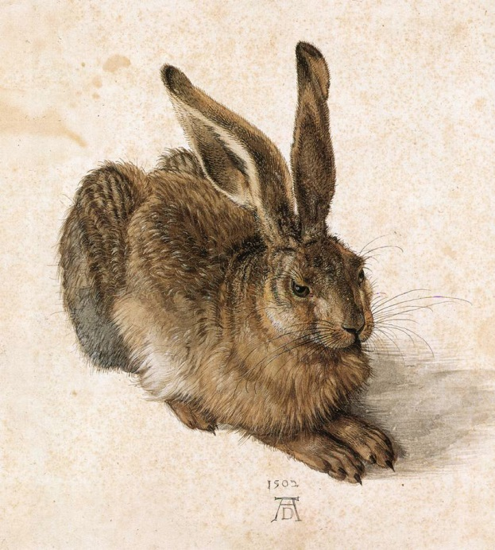
Albrecht Dürer Jänis, vesiväri, 1502.

Slide 16
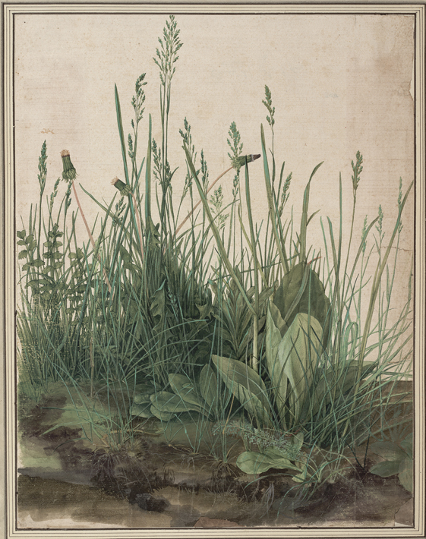
Albrecht Dürer 1503Akvarelli, 41X31,5cm, Albertina, Wien.

Slide 17
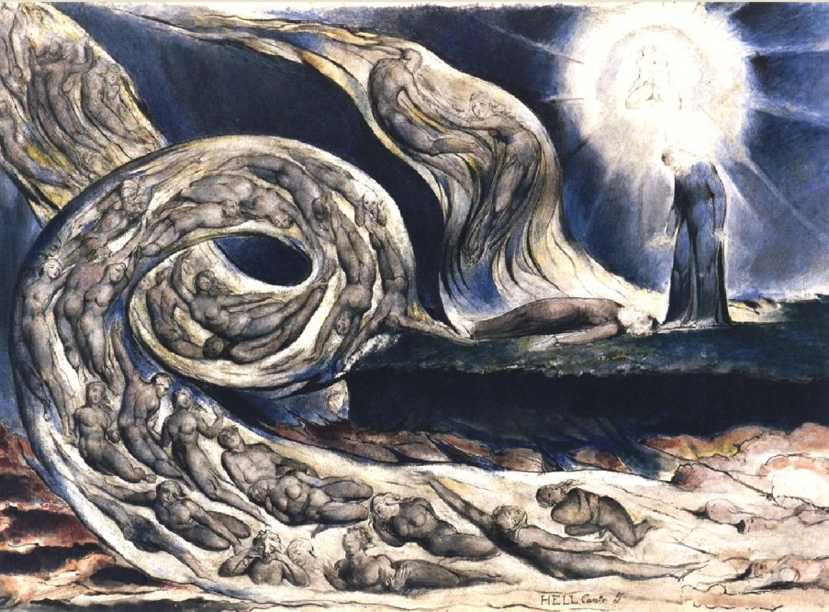
William Blake, kuvitusta Danten Jumalaiseen näytelmään, 1824 - 1827. Lyijykynä, tussi ja vesiväri

Slide 18
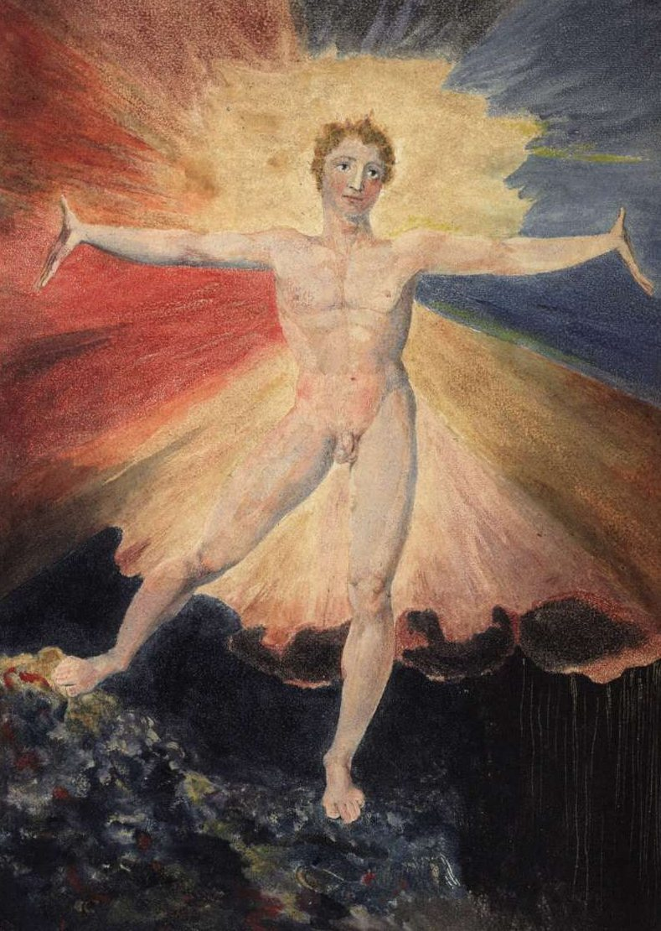
Jour heureux, par William Blake

Slide 19
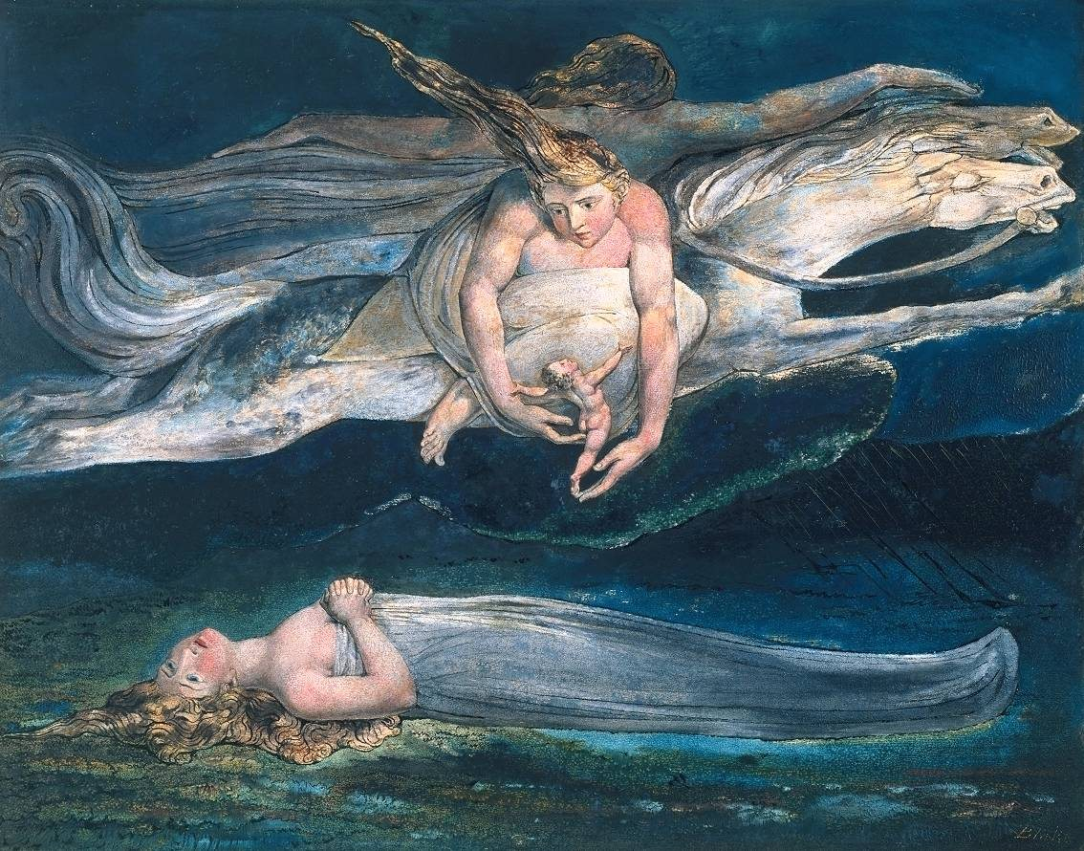
Dommage William Blake

Slide 20
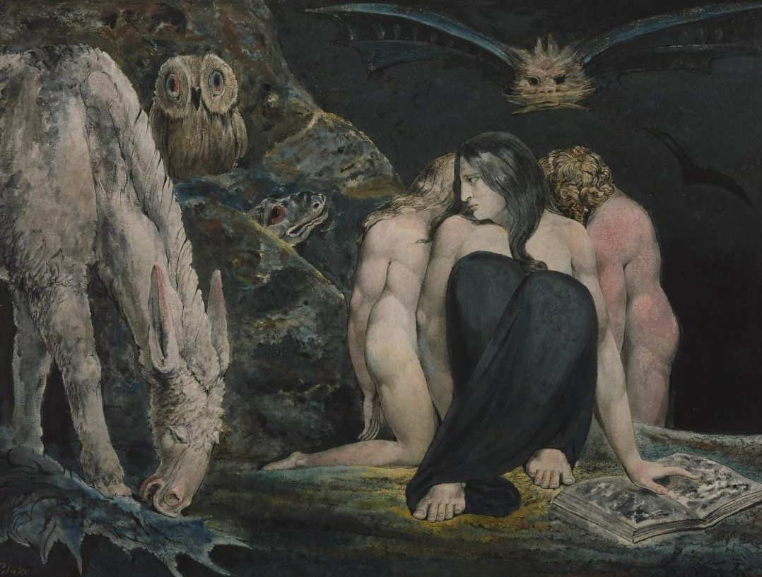
Hecate, William Blake

Slide 21
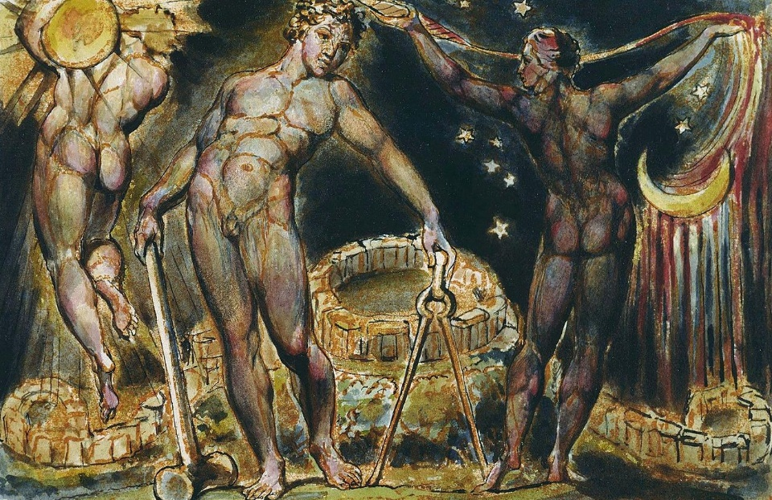
Jerusalem planche Willian Blake

Slide 22
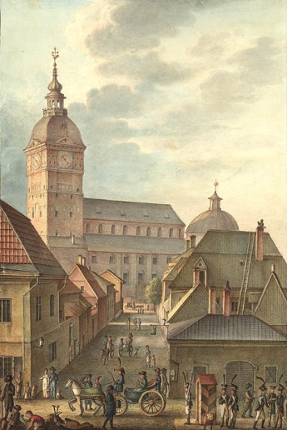
Carl Ludvig Engel, Turun tuomiokirkko, 1814.

Slide 23
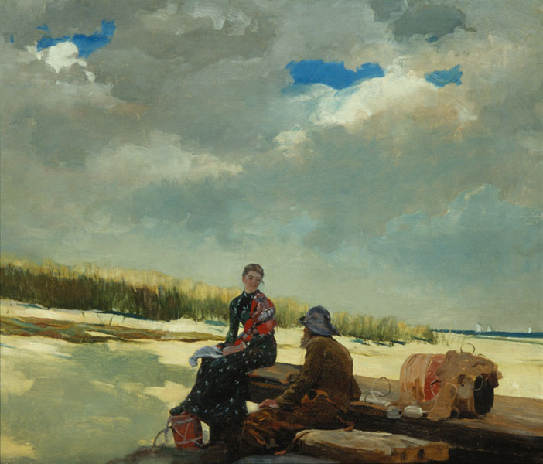
Winslow Homer, Pilvien varjoja, 1890

Slide 24
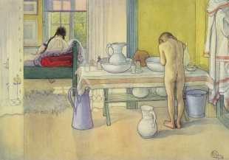
Carl Larsson, Kesäaamu, 1908

Slide 25
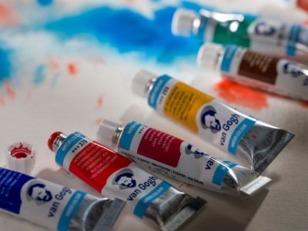
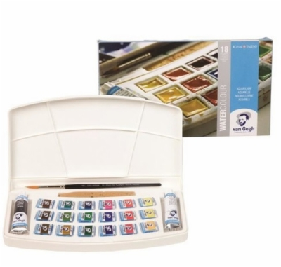
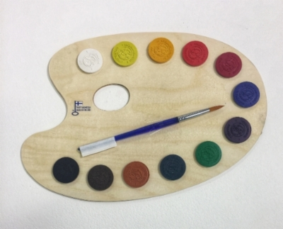
Värit
Vesivärejä valmistetaan sekä nappeina, että tuubiväreinä. Väripigmenttien sideaineena niissä käytettyjä liima-aineita ovat tragantti, dekstriini tai arabikumi. Värien liukenevuutta parannetaan lisäämällä niihin esimerkiksi glyseriiniä tai hunajaa, ja kiinnittyvyyttä häränsappiliuoksella

Slide 26
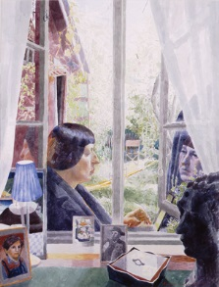
Marjatta Hanhijoki Leena Krohn akvarelli 2003 1998 WSOY:n taidekokoelmat

Slide 27
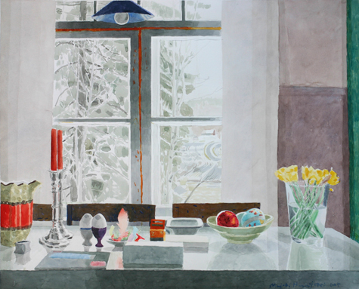
Marjatta Hanhijoki Pääsiäinen Hanhijoessa akvarelli / akvarell / aquarell 2005 yksityiskokoelma / privat kollektion / private collection

Slide 28
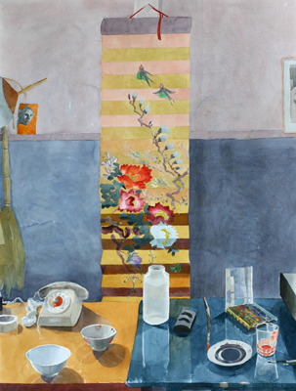
Marjatta Hanhijoki Japanilainen kukkamaalaus akvarelli / akvarell / aquarell 2003 hinta / pris / price 5000 e

Slide 29
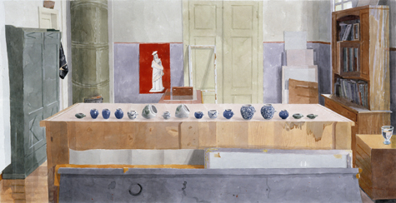
Marjatta Hanhijoki Etsi kokemuksista elämän viisautta akvarelli 2003 Saastamoisen säätiön taidekokoelma / EMMA - Espoon modernin taiteen kokoelma

Slide 30
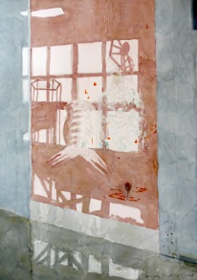
Marjatta Hanhijoki Heijastus kuistilla akvarelli 2008 hinta / pris / price 4500 e

Slide 31
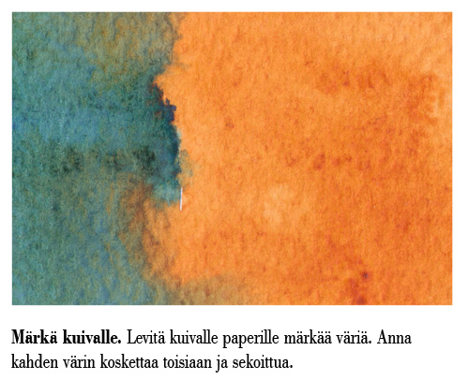
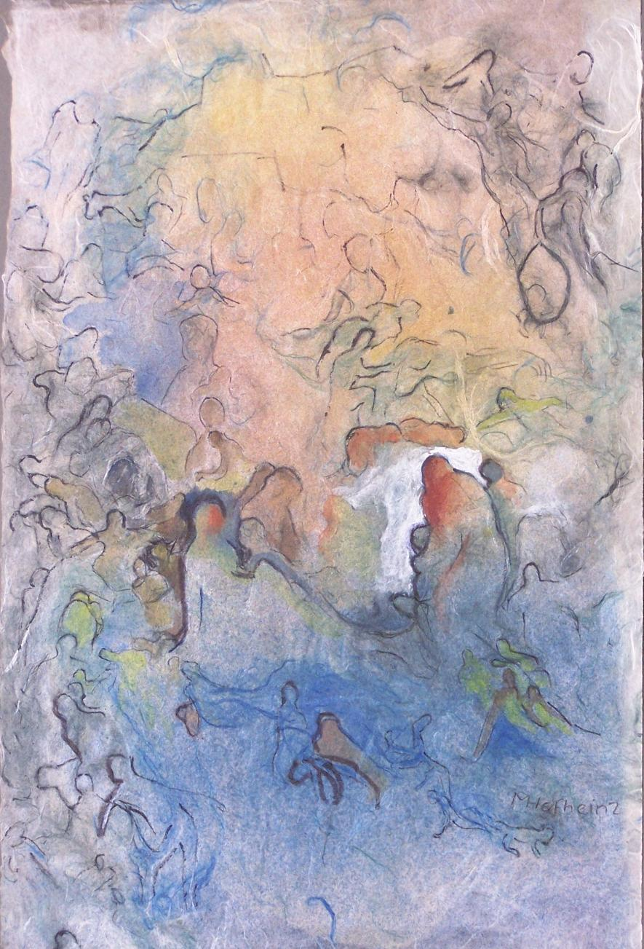
Margret Hofheinz-Döring, Tulva, 1962. Märkää märälle-tekniikkaa tussi- ja akvarellimaalauksessa

Slide 32
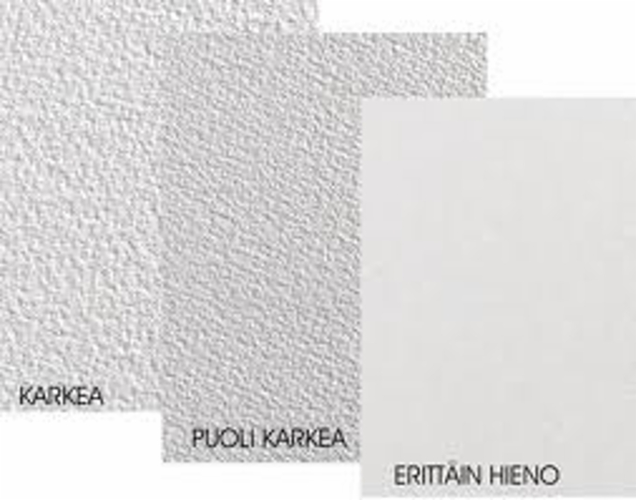
Maalauspohja
Ihanteellisen akvarellipaperin pinta kestää työstöä ja se myös imee vettä sopivasti. Riittävän tukevan paperin pintarakenne voi olla karhea tai sileä. Merkitystä on myös paperin paksuudella, jota kuvaa paperin grammapaino per neliö. Kevyehköön ja vähän vettä käyttävään työhän sopii alle 200 grammainen paperi, märkään ja voimakasväriseen työskentelyyn taas käy vähintään 300 grammainen paperi. Paksuimmat yli 600 gramman paperit kuivuvat hitaasti ja kestävät runsasta työstöä.
Puuvillalumppu on akvarellipaperin tavallisin raaka-aine.

Slide 33
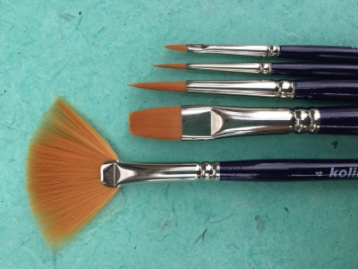
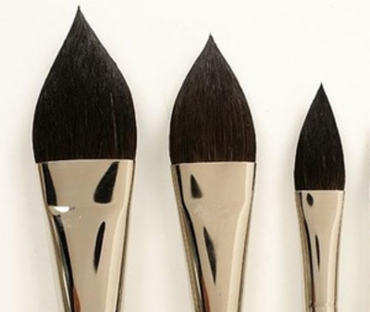
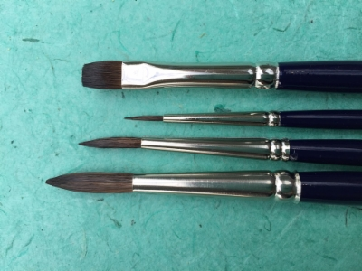
Siveltimet
Akvarellisiveltimet ovat pehmeämpiä kuin peittävissä maalaustekniikoissa. Arvostetuin materiaali siveltimissä on näätä. Sen erikoisuutena on karva, jonka keskikohta on kärkeä ja tyveä paksumpi. Muodon ansiosta vettä ja siis myös vesiväriä tarttuu näädänkarvaan runsaasti, joten yhdellä vedolla voi maalata pidempään. Karvan muodon ansiosta siveltimessä on myös terävä kärki, jolloin samalla siveltimellä voidaan samalla kertaa maalata sekä suuria pintoja että tarkkoja yksityiskohtia

Slide 34
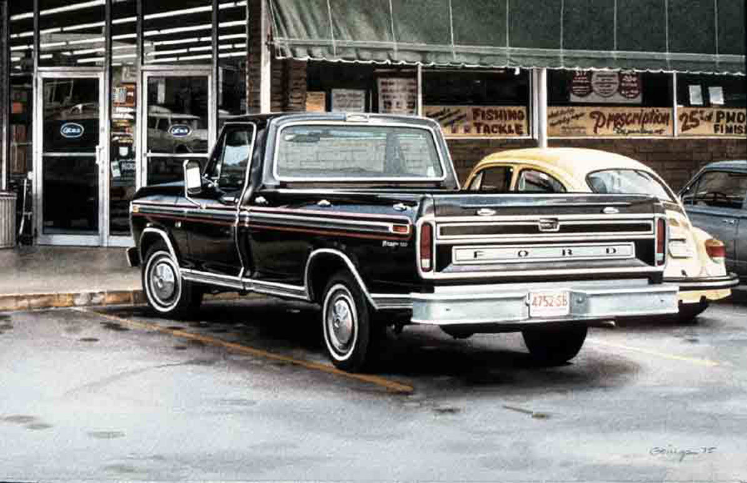
Ralph Goings: BLACK FORD | 1975 | 8 X 12 5:8 | vesiväri

Slide 35
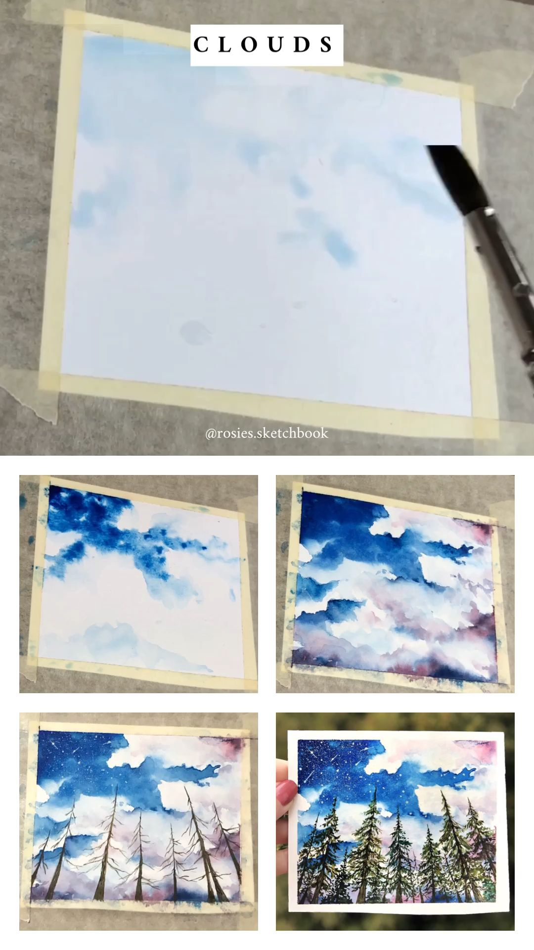
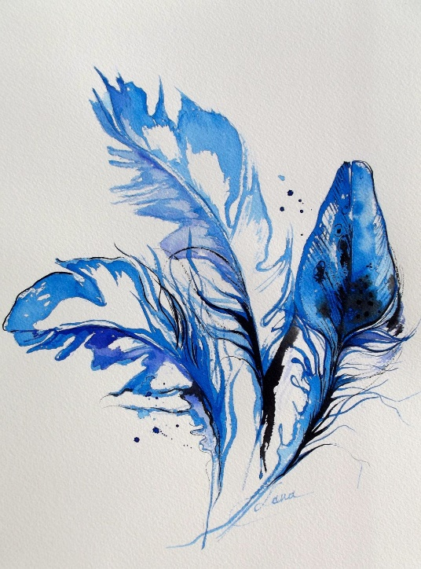
Maalaustekniikat
Akvarellivärit ovat enimmäkseen kuultavia, vaikka esimerkiksi kadmiumpigmentit ovat melko peittäviä. Akvarellin maalaaminen on perinteisesti aloitettu vaaleista sävyistä, jolloin työskentelyä on jatkettu tummemmilla, mutta muukin järjestys soveltuu hyvin, varsinkin jos aluksi maalatut tummat värit eivät ole helposti poishuuhtoutuvia. Kuivuttuaan vesivärimaalaus vaalenee jonkin verran.

Slide 36
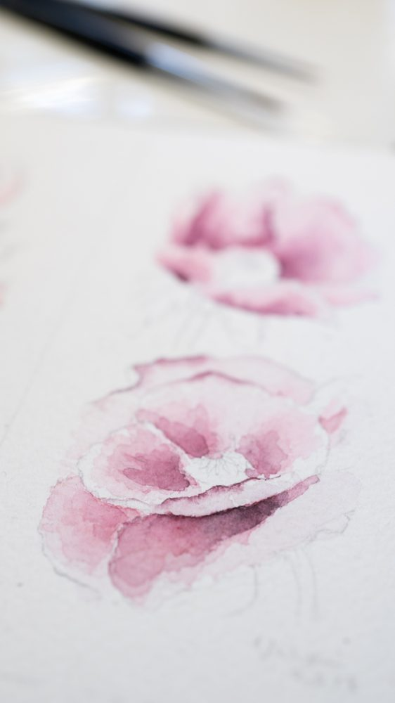
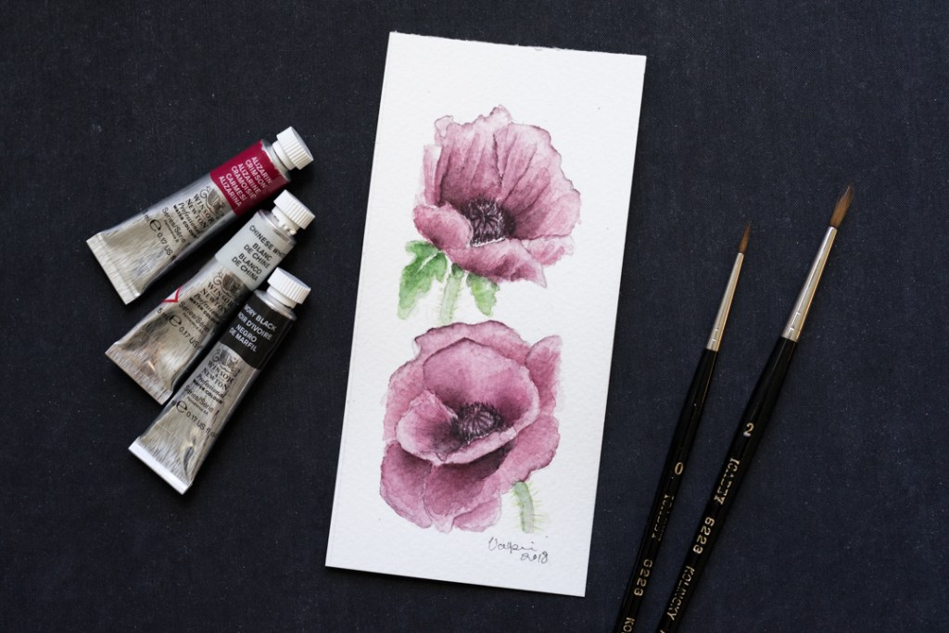
Valokohdat luodaan laimentamalla väriä vedellä, jolloin maalauspohja kuultaa läpi, tai jättämällä maalauspohja paljaaksi. Vaaleita sävyjä ei siis sekoiteta valkoisen värin avulla, kuten peittävissä akryyli-, guassi- tai öljymaalauksissa. Läpikuultavassa maalauksessa valkoisella taitettu valokohta olisi sameampi ja vähemmän valovoimainen kuin muut värit, joten se ei kohoa. Akvarellin ilmavuus menetetään helposti, jos peitevärejä ja akvarellitekniikkaa käytetään yhdessä. Harkitusti työskennellen tulos voi silti olla onnistunut, kuten Hugo Simbergillä.

Slide 37
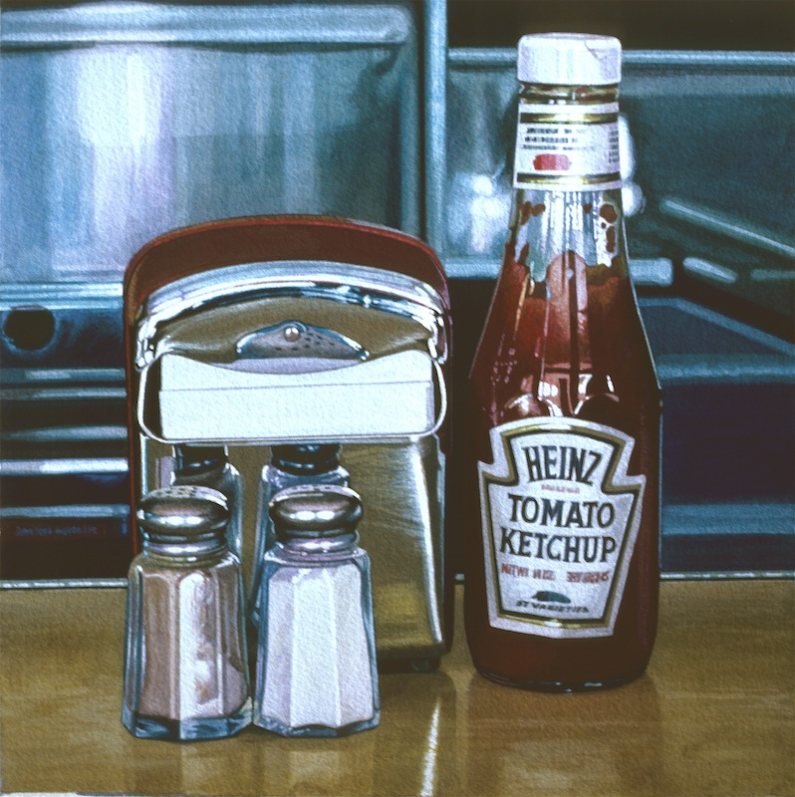
Ralph Goings: RED NAPKIN HOLDER | 1981 | 11X 11 | vesiväri

Slide 38
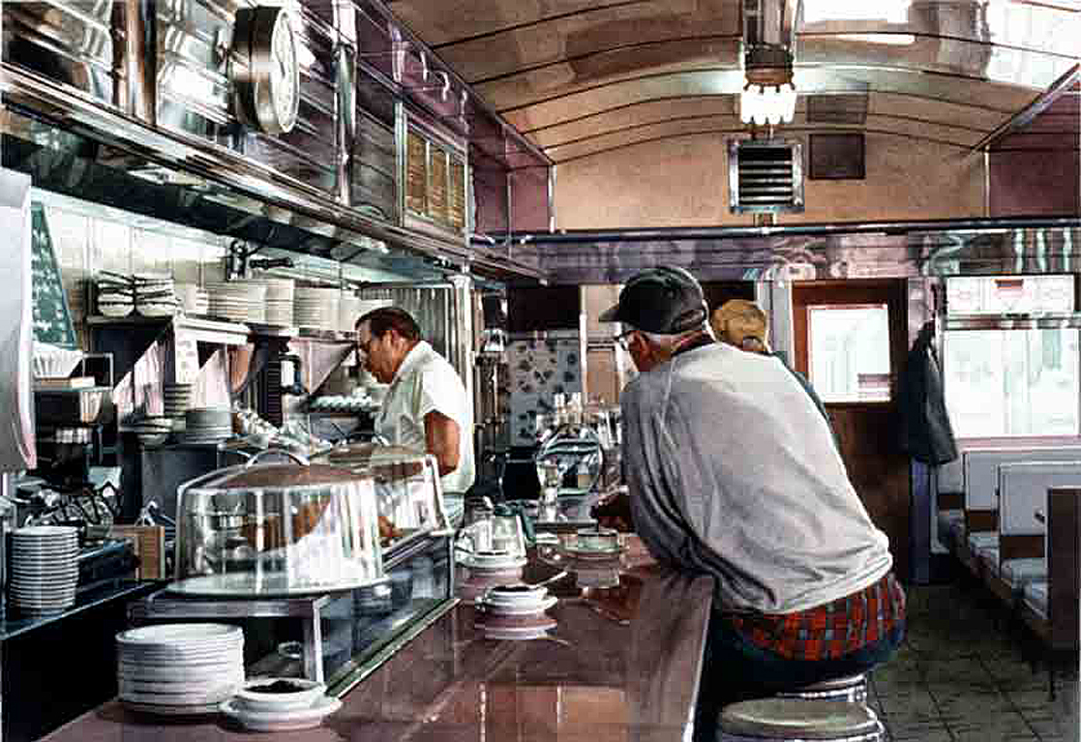
Ralph Goings:DINER 10AM | 1986 | 13X19 1:4 | vesiväri

Slide 39
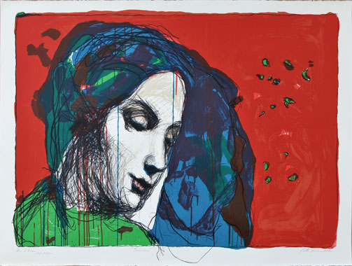
Kuutti Lavonen: Parisiana. XXL ART on Waterloo 503, Bryssel 6.10 - 27.10.2012

Slide 40

Kuutti Lavonen: Ehtymätön vesi (L'eau intarissable) 2006 Temperamaalaus

